Slide 1
Machine Learning pour la transformation de devis client
Étudiants : TANG Kévin, TRAN David, VO Anh-Kiet
Encadrants : KHEDDOUCI Hamamache, BEN HADID Amira
Université Lyon 1 Claude Bernard
Année 2022-2023

Slide 2
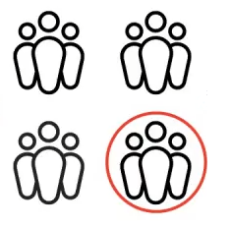




Objectif

Slide 3
Plan d’analyse des données
Analyse initiale des données
Sélection des caractéristiques pertinentes
Pré-traitement des données
Détermination du nombre de clusters optimaux
Application de l’algorithme K-Means
Analyse des clusters

Slide 4
Présentation de la base de données clients
Nombre total de devis : 55117
Nombre de caractéristiques : 26
Proportion de devis finalisés : 9.74 %

Slide 5
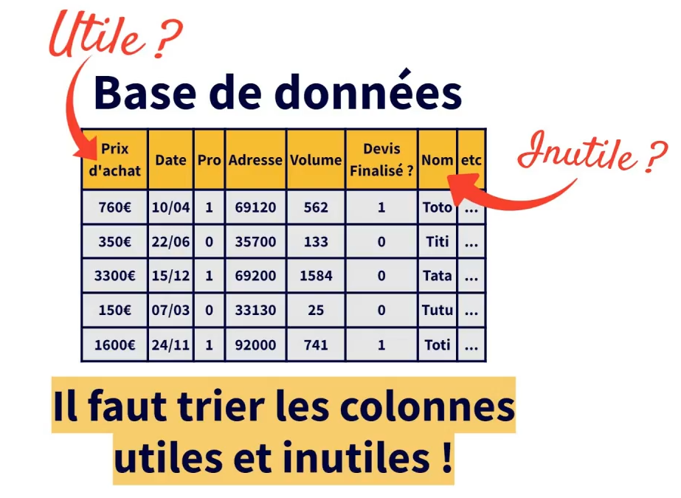
2. Sélection des caractéristiques pertinentes

Slide 6
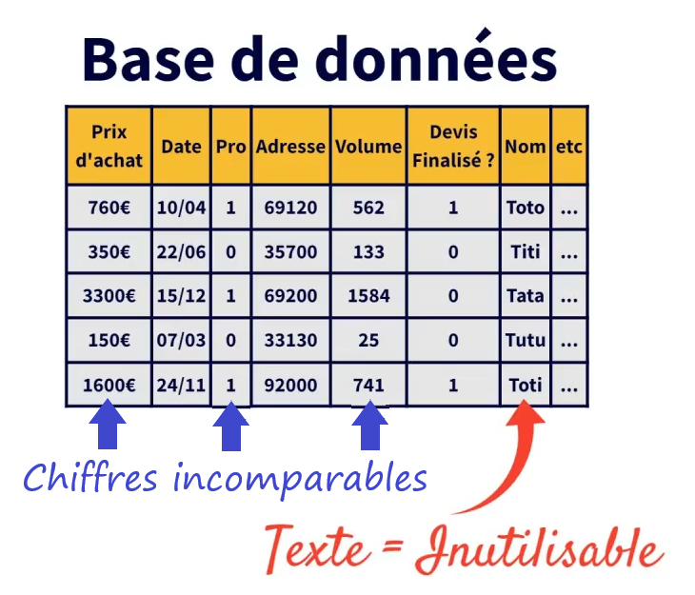
3. Pré-traitement des données

Slide 7
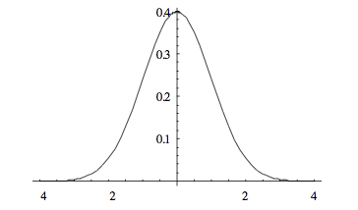
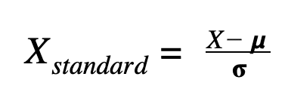
3.1 Standardisation des valeurs numériques
Outil : StandardScaler

Slide 8
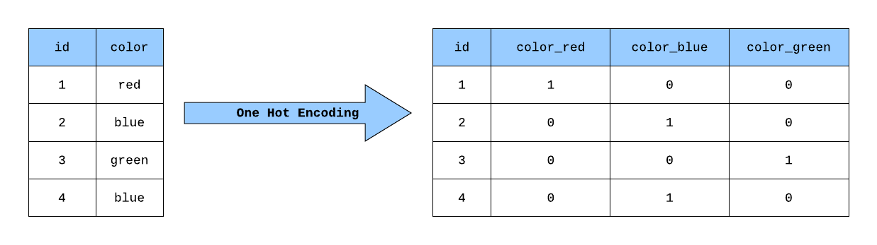
3.2 Encodage des valeurs catégorielles
Outil : One-Hot Encoder

Slide 9
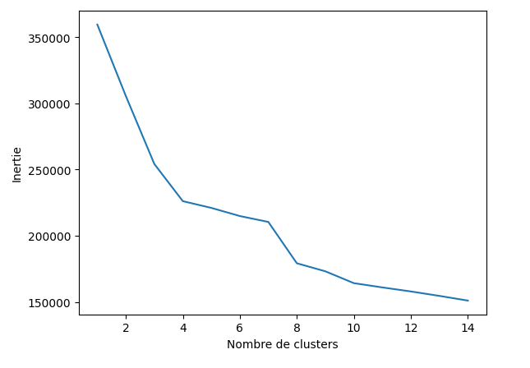
4. Détermination du nombre de clusters optimaux
Méthode du coude

Slide 10
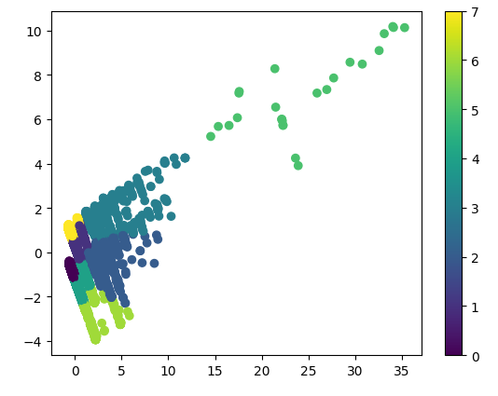
5. Application de l’algorithme K-Means

Slide 11
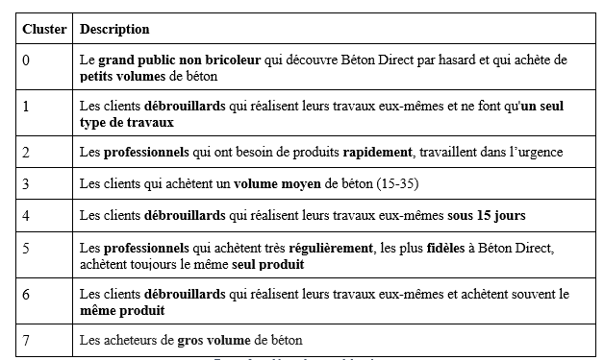
6. Analyse des clusters

Slide 12
Conclusion

